Slide 1


Викторина
«Мы знаем сказки»
Выполнила учитель начальных классов
Краснер Светлана Феликсовна

Slide 2
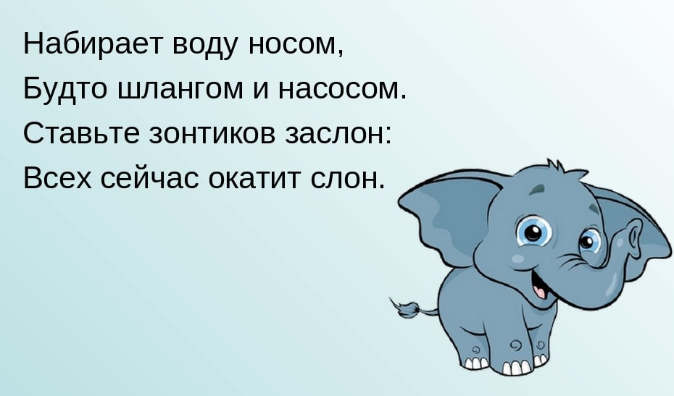
НАЙДИ БУКВУ

Slide 3

НАЙДИ БУКВУ

Slide 4


Slide 5


Slide 6
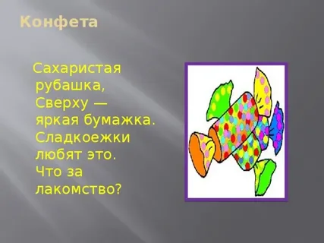

Slide 7


Slide 8


Я знаю, вы любите игры,
Песни, загадки и пляски.
Но нет ничего интересней,
Чем интересные сказки.

Slide 9
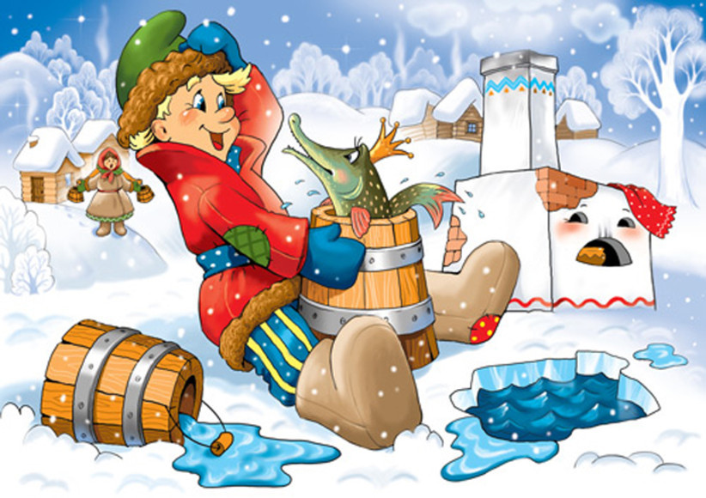
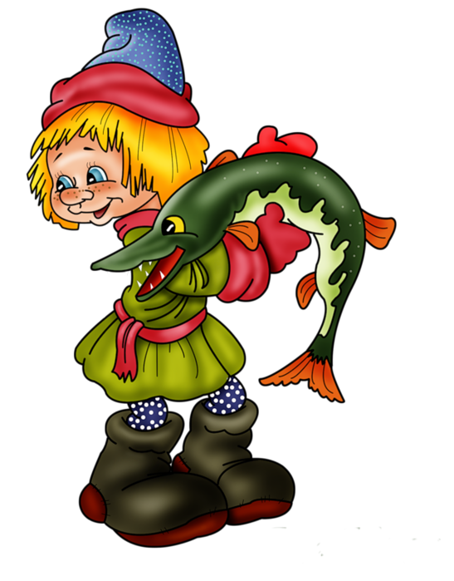
В какой сказке хищная рыба исполняла желания?
«По щучьему веленью»

Slide 10
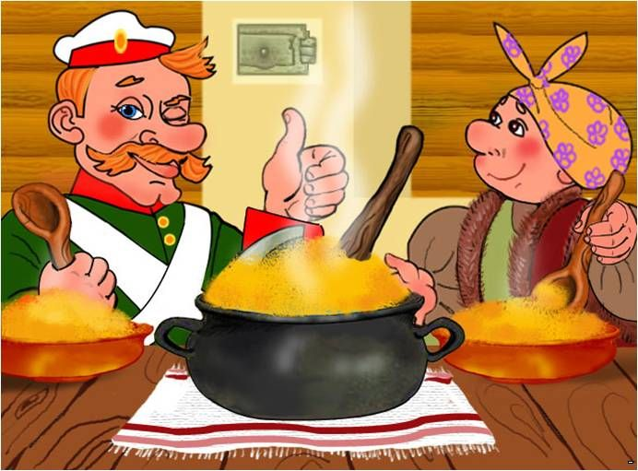
Какие продукты попросил солдат у старухи, чтобы сварить кашу из топора?
крупу, масло, соль

Slide 11
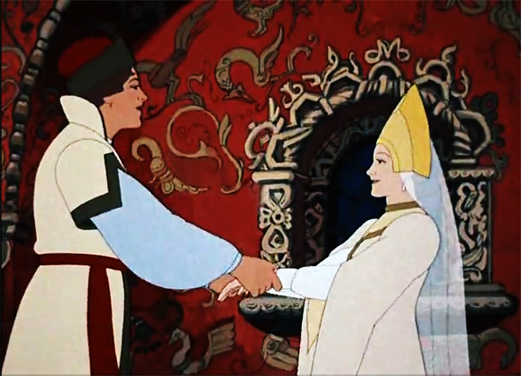
Как звали девушку, которую Кощей Бессмертный превратил в Царевну-лягушку?
Василиса Премудрая

Slide 12
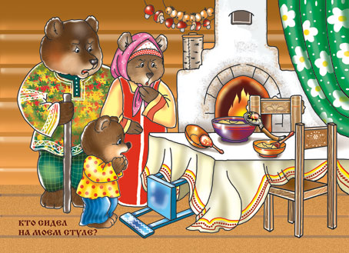
В какой сказке медведей звали: Михаил Иванович, Настасья Петровна и Мишутка?
«Три медведя»

Slide 13
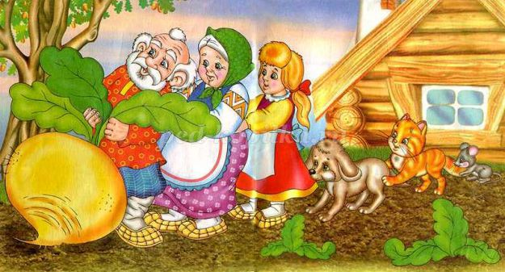
Кто в сказке «Репка» стоял по счёту четвёртым?
Жучка

Slide 14
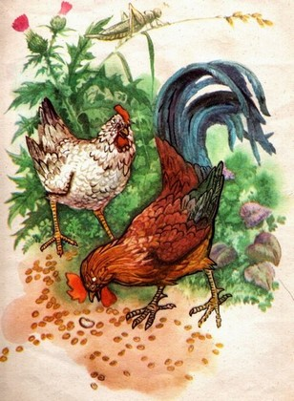
Какой продукт питания помог курочке спасти жизнь петушку в сказке «Петушок и бобовое зернышко»?
масло

Slide 15
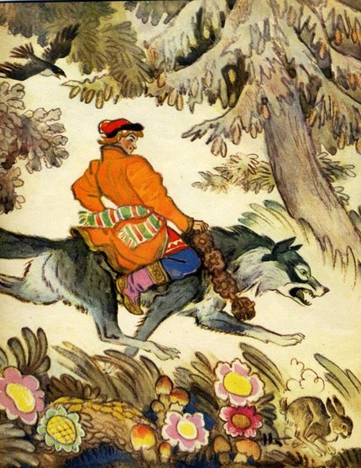
Что в сказке «Иван-царевич и серый волк» называется «живой» и «мёртвой»?
вода

Slide 16
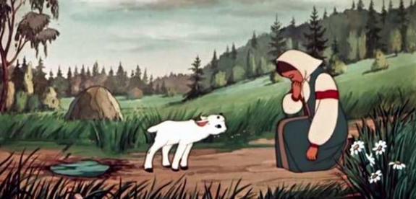
В кого превратился братец Иванушка, который не послушался сестрицу Алёнушку?
в козлёночка

Slide 17

В чём нёс медведь девочку вместе с пирожками?
в коробе

Slide 18
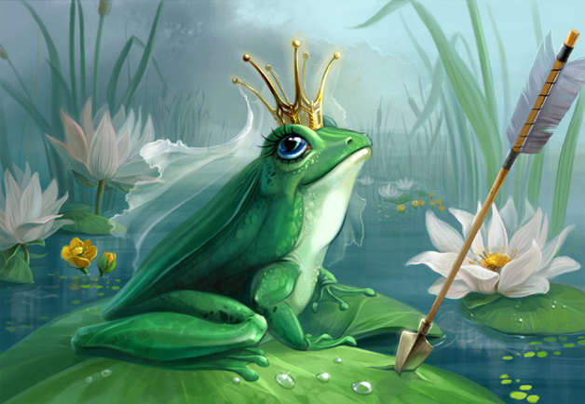
С помощью какого предмета Иван -царевич нашёл себе на болоте жену?
стрела

Slide 19
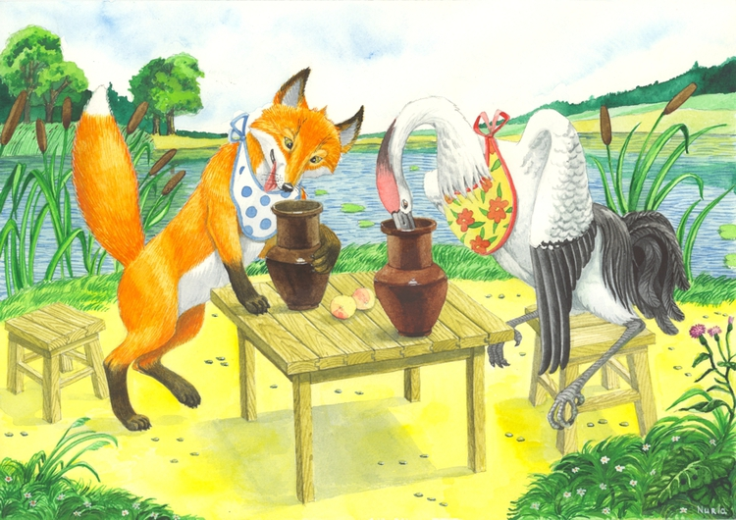
Из какой посуды журавль кормил лису в сказке «Лиса и журавль»?
из кувшина

Slide 20
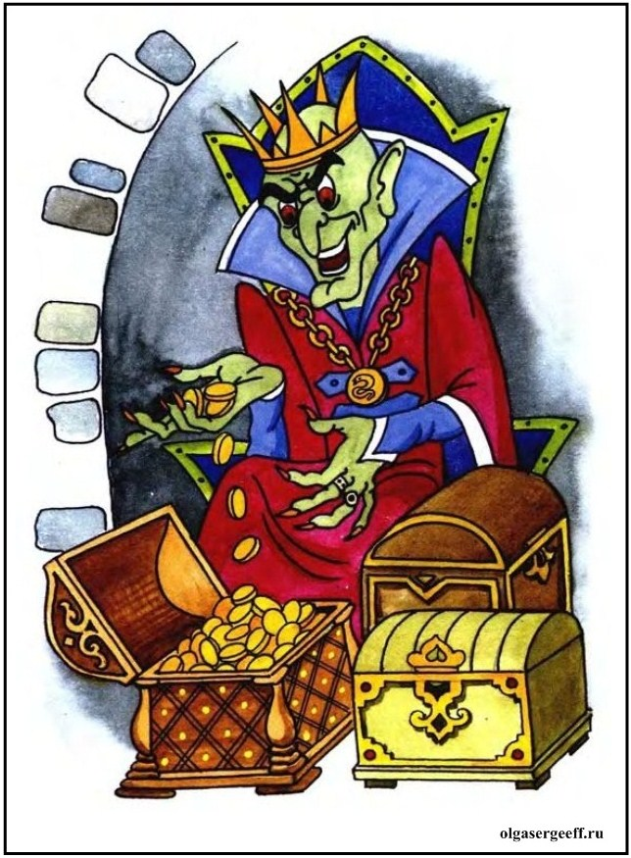
С помощью какого предмета можно убить Кощея Бессмертного?
иглы

Slide 21
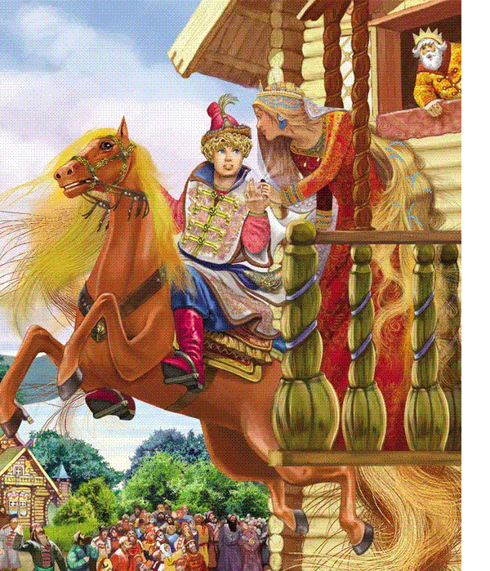
Какое животное имеет кличку Сивка-Бурка?
конь

Slide 22
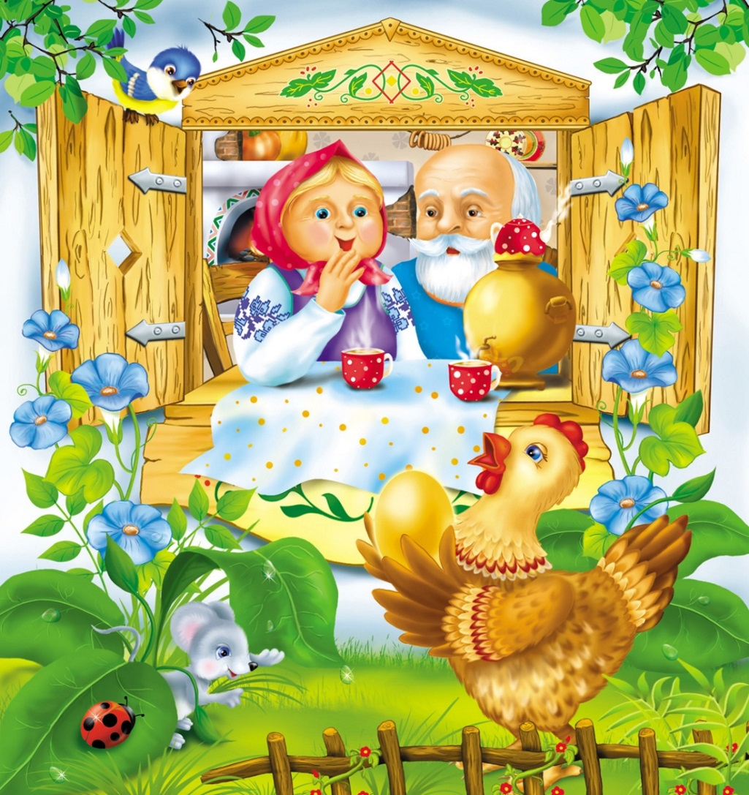
Кто разбил яичко, махнув хвостиком?
мышка

Slide 23
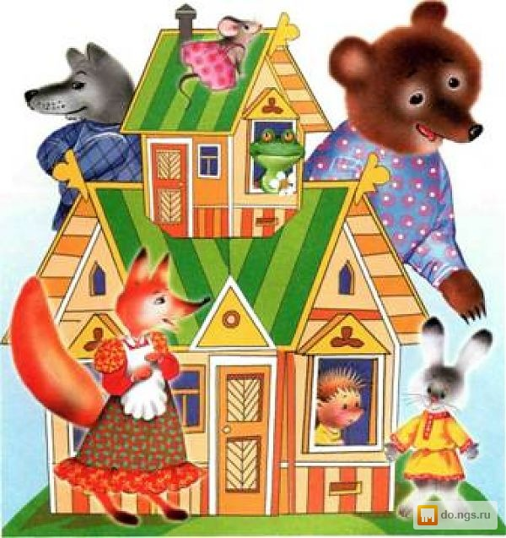
Кто первым нашёл теремок?
мышка — норушка

Slide 24
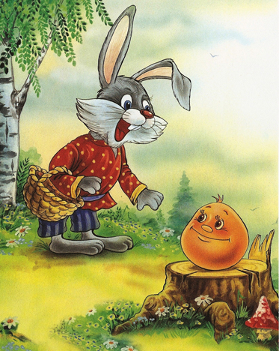
Кого Колобок повстречал первым?
зайчика

Slide 25
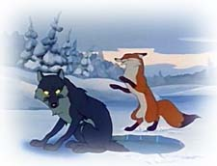
В какой сказке лиса заставила волка ловить рыбу хвостом в проруби?
«Лиса и волк»

Slide 26


Slide 27
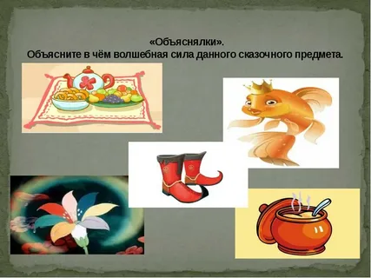

Slide 28
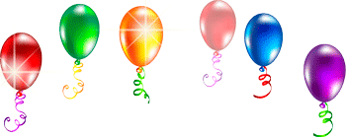
Молодцы!

